Slide 1
КУРСКИЙ КРАЙ, ТОРГОВЫЙ

Slide 2
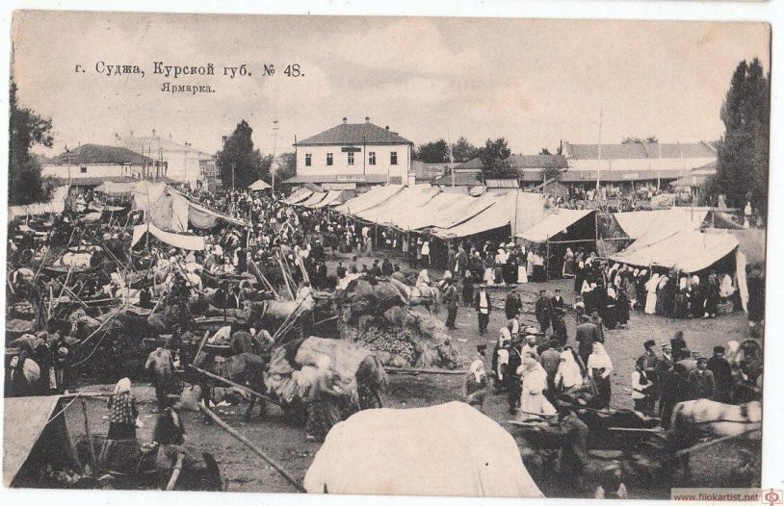
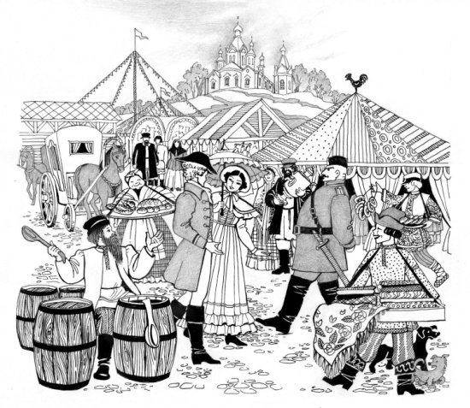
ЯРМАРКИ КУРСКОГО КРАЯ
Конец 18 века-33 ярмарки;1832 год- 244; 1850 год- 249 (53 – в Курске и уездных городах, 196- в сельских поселениях; 1860 год- 356 ярмарок

Slide 3
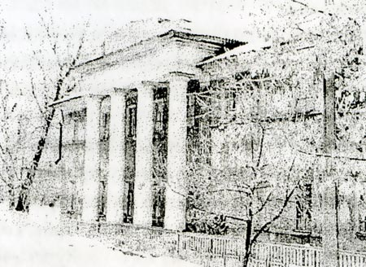
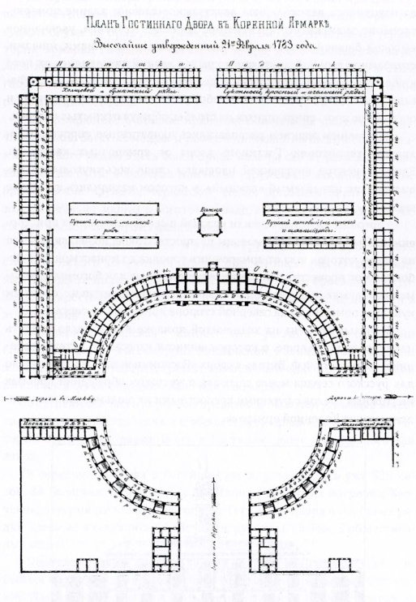
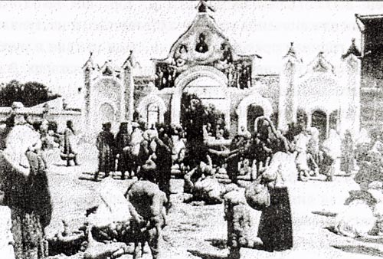
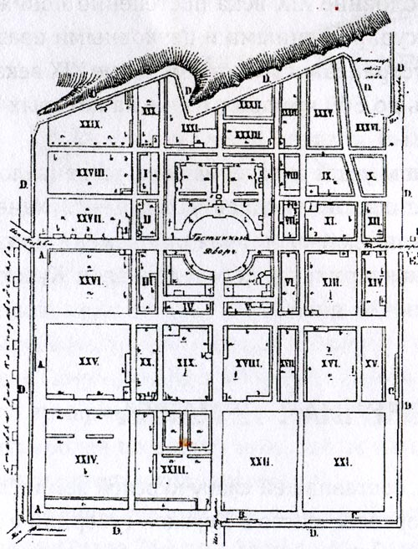
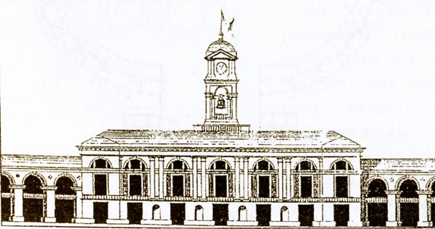
Коренская ярмарка
Летняя резиденция городских законодателей в Коренной пустыни
План помещения Коренской ярмарки в 1863 г. с обозначением новых пристроек внутри Гостиного двора и распределением товаров по рядам и площадям с обозначением новых пристроек внутри Гостиного двора и распределением товаров по рядам и площадям

Slide 4
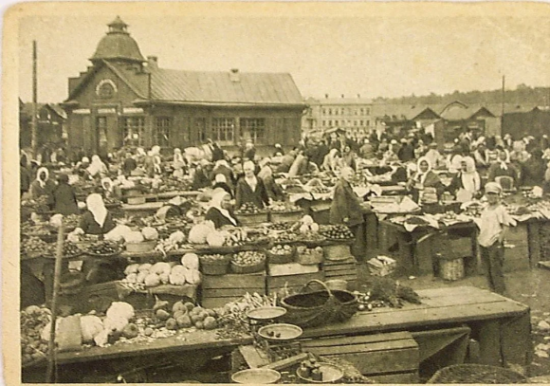
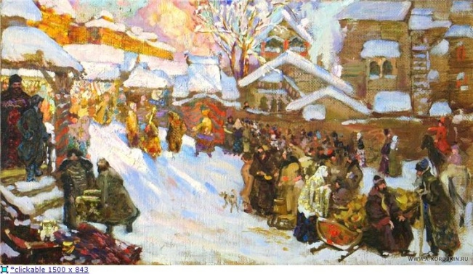
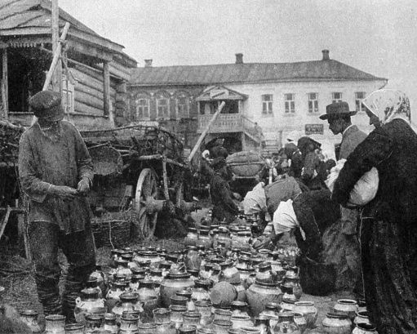
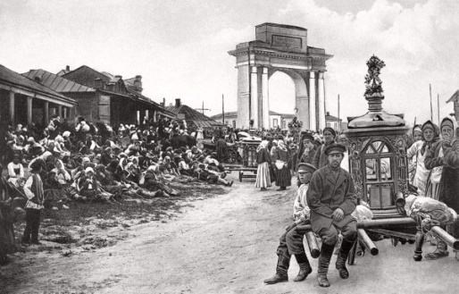
ЯРМАРКИ И БАЗАРЫ ГОРОДА КУРСКА
ЯРМАРКИ-ГЕОРГИЕВСКАЯ, БОГОСЛОВСКАЯ, ЗНАМЕНСКАЯ, КОННАЯ, «ДЕСЯТАЯ».
БАЗАРЫ-НА МУЧНОЙ, КРАСНОЙ, ГЕНЕРАЛЬНОЙ, БОГОСЛОВСКОЙ, ГЕОРГИЕВСКОЙ, КОННОЙ, ФЛОРОВСКОЙ, ДЕСЯТО-ПЯТНИЦКОЙ, НАВОЗНОЙ ПЛОЩАДЯХ

Slide 5
Продолжите заполнение таблицы по материалу статьи
№ п/п | Название | Расположение | Время работы | Продаваемые товары
1 | «Десятая» ярмарка | Десято- Пятницая площадь |  | Деревянные изделия: лес, дрова, доски, колеса, телеги; крупный рогатый скот, лошади, овес
2 | Знаменская ярмарка |  | Ноябрь( около 20-х чисел и до начала декабря)

